Slide 1
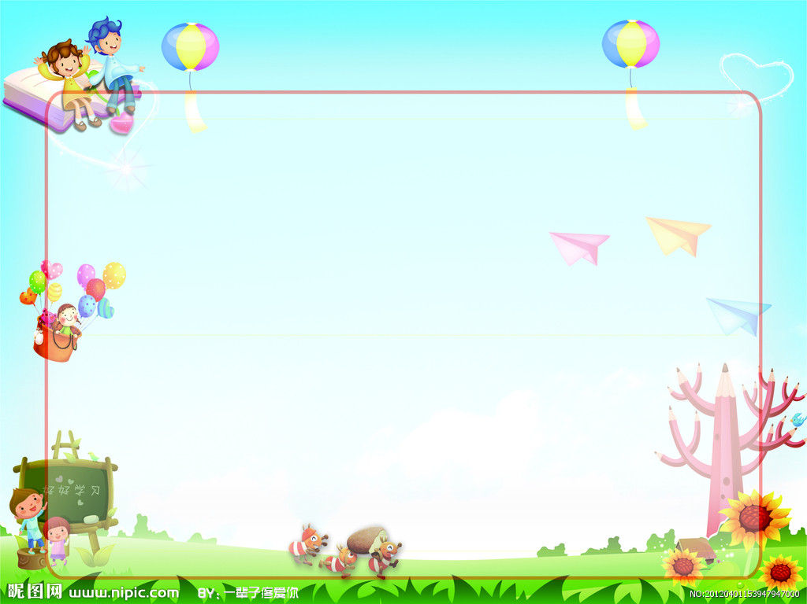
Bài giảng điện tử
Làm quen chữ cái
Đề tài: Làm quen chữ cái e, ê
Lứa tuổi: 5-6 tuổi
Giáo viên:

Slide 2


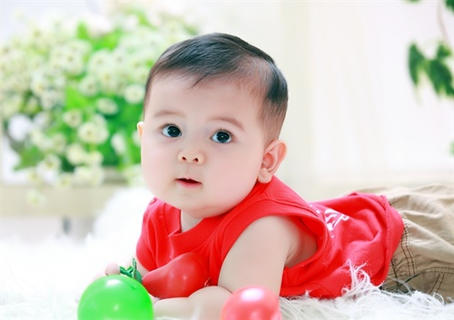



e
é
e
m
b
e

Slide 3

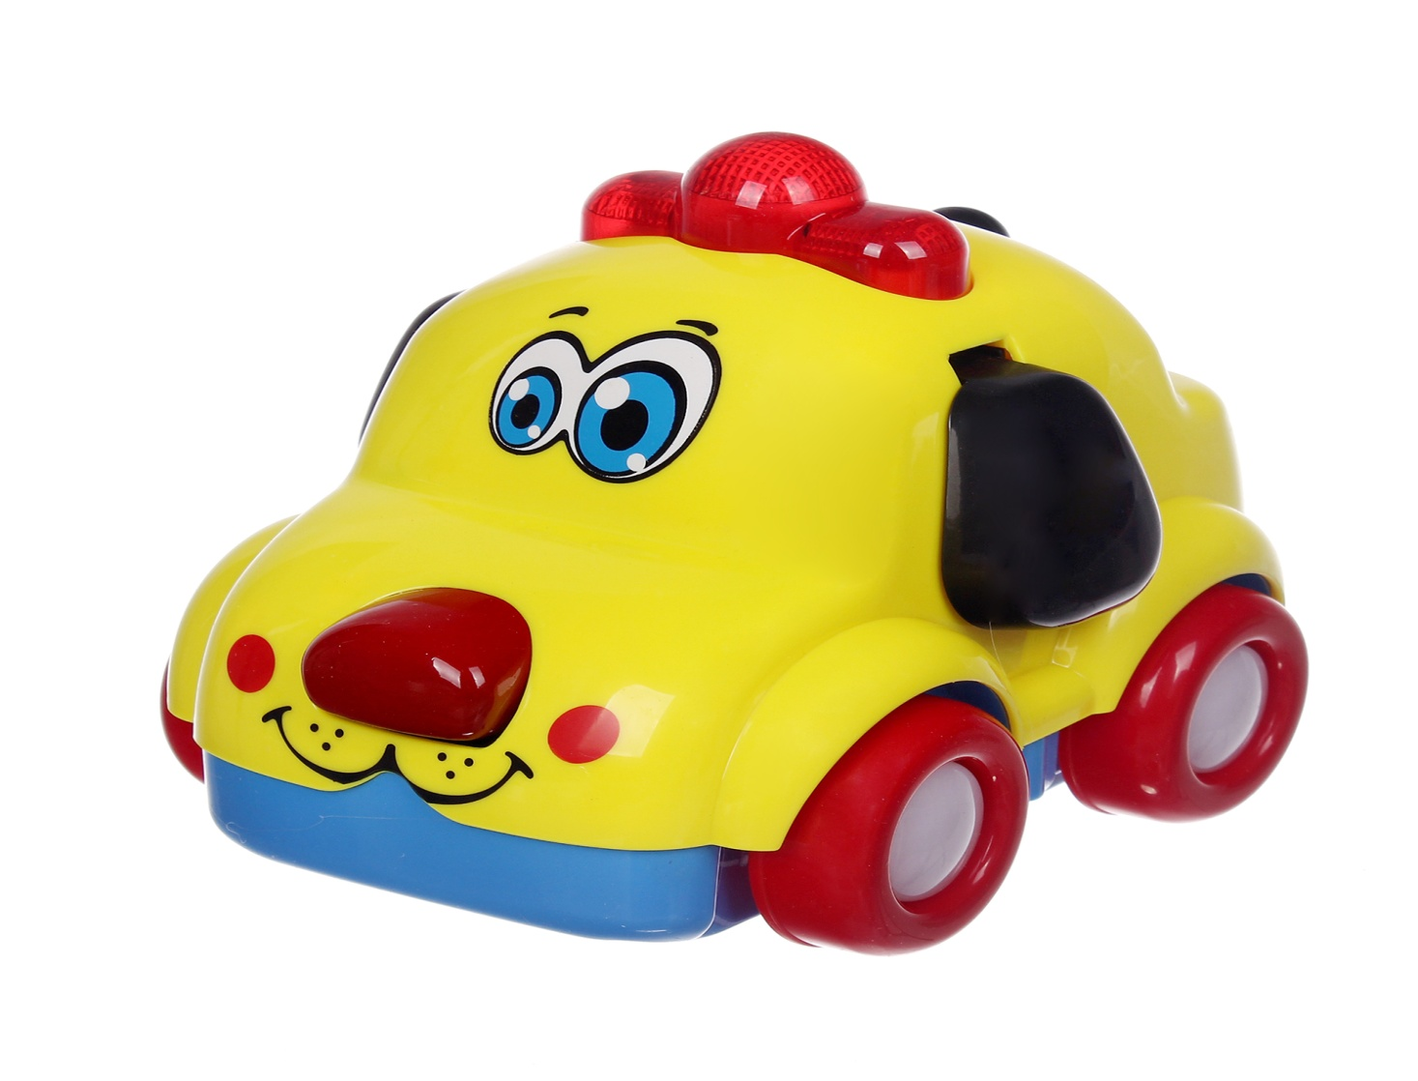
e

Slide 4
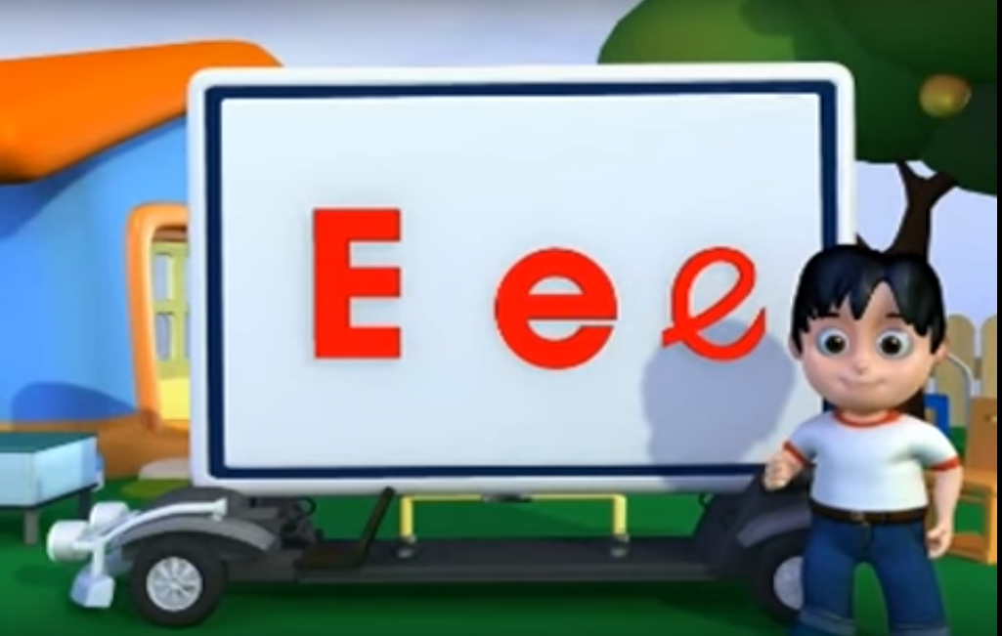

Slide 5

m
e
y
ª
u
Ẹ

Slide 6


ª

Slide 7
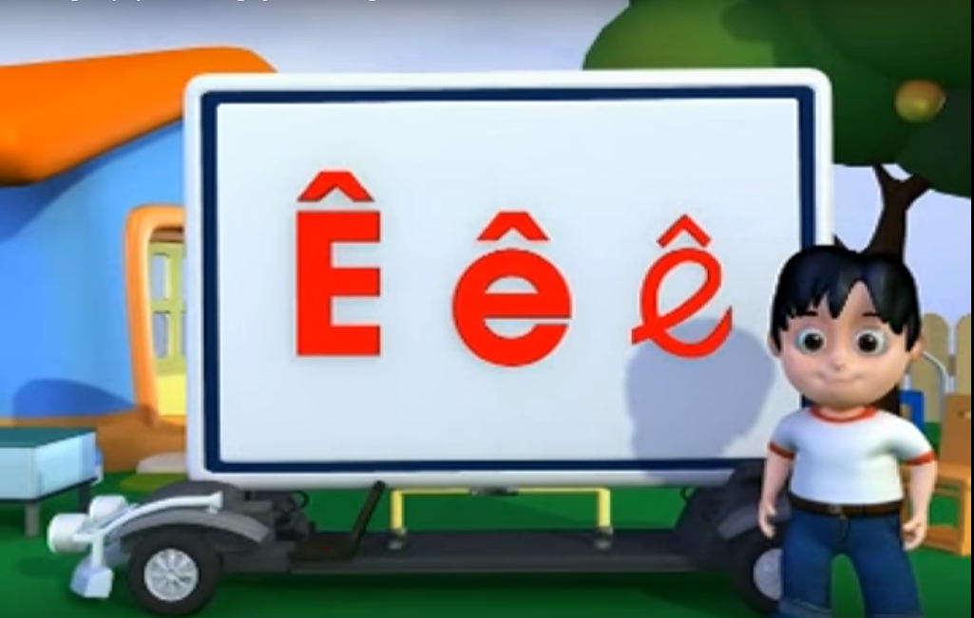

Slide 8
So sánh chữ e - ê
e
ª

Slide 9



Slide 10
Trò chơi
Tìm chữ cái còn thiếu

Slide 11


C¸i chÐn
Ð
C¸i ch…n

Slide 12

bãng ®Ìn ngñ
bãng đ…n ngñ
Ì

Slide 13
Trò chơi
Ai giỏi nhất

Slide 14


